Slide 1
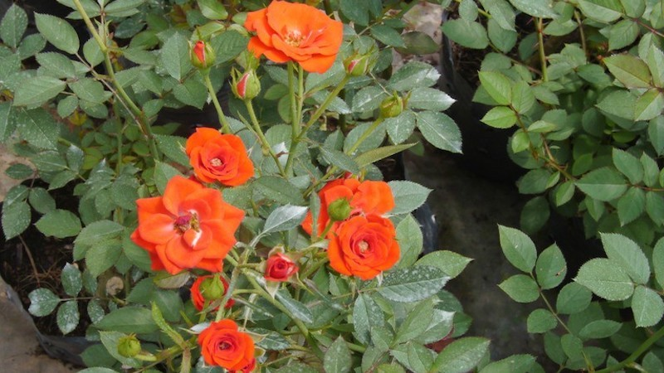
CHÀO MỪNG CÁC CON ĐẾN VỚI TIẾT HỌC NGÀY HÔM NAY
BÀI 25: SỰ TÍCH HOA TỈ MUỘI

Slide 2
KHỞI ĐỘNG
Nói về những việc anh chị thường làm cho em.
Ví dụ kham khảo:
Những việc mà anh chị thường làm cho em là:
- Hướng dẫn em làm bài tập về nhà, giảng bài cho em.
- Cùng chơi với em
- Dạy em cách làm việc nhà
…

Slide 3
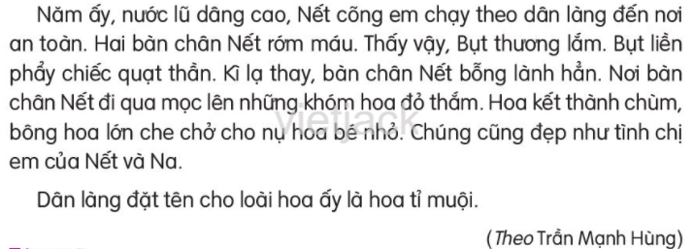
NỘI DUNG BÀI HỌC

Slide 4
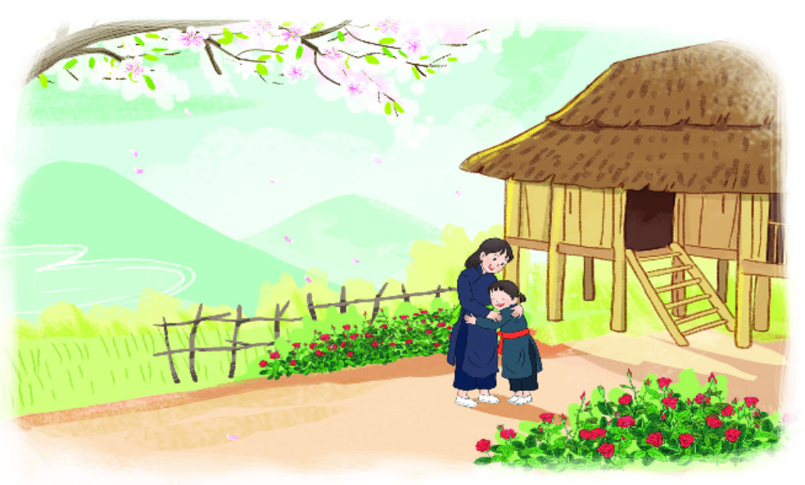
Từ ngữ
- Hoa tỉ muội: một loại hoa hồng, mọc thành chùm với rất nhiều nụ.
- Tỉ muội (từ Hán Việt): chị em gái (tỉ: chị gái, muội: em gái)

Slide 5
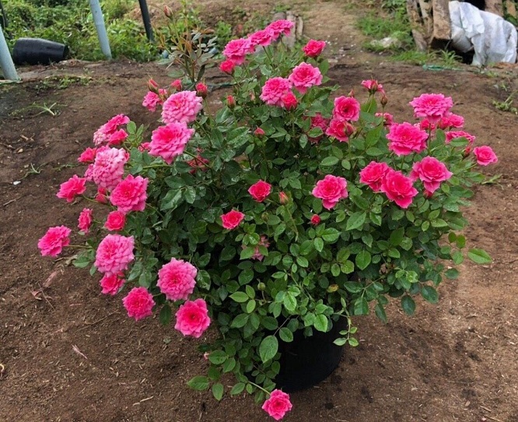
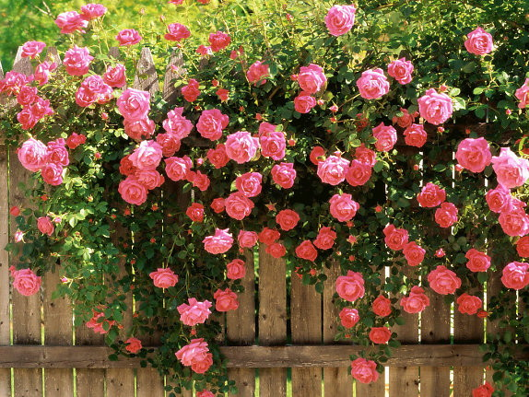
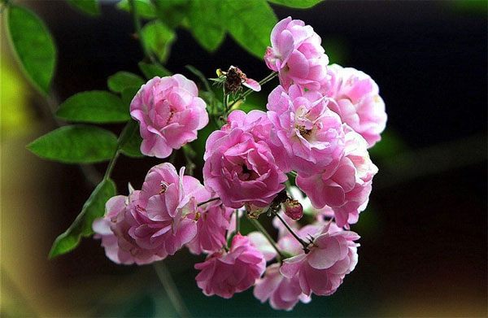
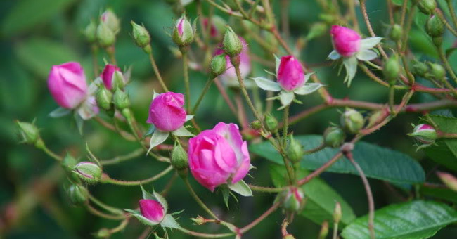
Một số hình ảnh “ Hoa Tỉ Muội ”

Slide 6
TRẢ LỜI CÂU HỎI
Câu 1: Tìm những chi tiết cho thấy chị em Nết, Na sống bên nhau rất đầm ấm.
Phương pháp giải:
Em đọc từ đầu đến “….ôm nhau ngủ”.
Trả lời:
Những chi tiết cho thấy chị em Nết, Na sống bên nhau rất đầm ấm đó là: Chị Nết có gì cũng nhường em; đêm đông, Nết ôm em cho đỡ rét; Na ôm choàng lấy chị, cười rúc rích; Nết ôm em thật chặt, thì thầm; hai chị em ôm nhau ngủ,…

Slide 7
Câu 2: Nước lũ dâng cao, chị Nết đưa Na đến nơi an toàn bằng cách nào?
Phương pháp giải:
Em đọc kĩ từ “Năm ấy,…” đến “…tình chị em của Nết và Na.”
Trả lời:
Nước lũ dâng cao, chị Nết đưa Na đến nơi an toàn bằng cách cõng em chạy theo dân làng

Slide 8
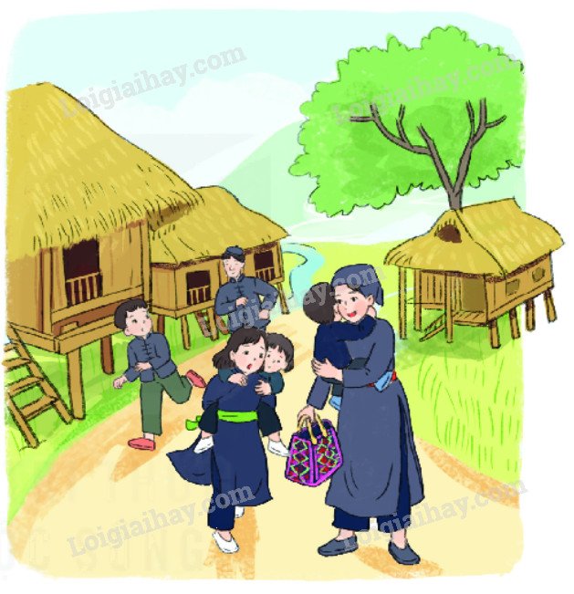
Câu 3: Nói về điều kì lạ xảy ra khi Nết cõng em chạy lũ.
Phương pháp giải:
Em đọc kĩ từ “Năm ấy,…” đến “…tình chị em của Nết và Na.”
Trả lời:
Điều kì lạ xảy ra khi Nết cõng em chạy lũ đó là: Bàn chân Nết đang rớm máu, bỗng lành hẳn; nơi bàn chân Nết đi qua mọc lên những khóm hoa đỏ thắm.

Slide 9
Câu 4: Theo em, vì sao dân làng đặt tên loài hoa ấy là hoa tỉ muội?
Phương pháp giải:
Em chú ý liên hệ điểm chung giữa những bông hoa mọc lên trên đường hai chị em đi qua và tình cảm của chị em Nết, Na.
Trả lời:
Dân làng đặt tên loài hoa ấy là hoa tỉ muội bởi vì:
(Tham khảo các lí do sau)
- Vì hoa nở đẹp như tình chị em của Nết và Na.
- Vì hoa có bông hoa lớn che chở nụ hoa bé nhỏ như Nết che chở cho em Na.
- Vì hoa có nhiều hoa và nụ, giống như chị em quây quần bên nhau

Slide 10
LUYỆN TẬP THEO VĂN BẢN ĐỌC
Câu 1: Xếp các từ ngữ dưới đây vào nhóm thích hợp:
a. Từ ngữ chỉ hoạt động
b. Từ ngữ chỉ đặc điểm
Phương pháp giải:
- Từ chỉ hoạt động: Tìm từ chỉ hoạt động của chị em Nết và Na
- Từ chỉ đặc điểm: Tìm các từ chỉ màu sắc, hình dáng, kích thước
Trả lời:
a. Từ ngữ chỉ hoạt động: chạy theo, cõng, đi qua, gật đầu.
b. Từ ngữ chỉ đặc điểm: đỏ thắm, bé nhỏ, đẹp, cao,

Slide 11
Câu 2: Đặt một câu nói về việc chị Nết đã làm cho em Na.
Kham khảo:
Đặt câu nói về việc chị Nết đã làm cho em Na:
- Chị Nết luôn nhường em.
- Chị Nết ôm em để em được ấm hơn.
- Chị Nết kể chuyện cho em nghe.
- Chị Nết cõng em đi tránh lũ.

Slide 12
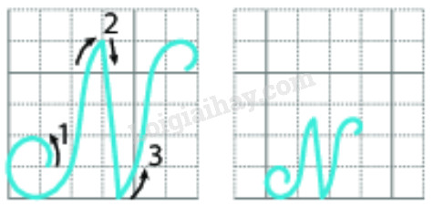
VIẾT
Câu 1: Viết chữ hoa N
Câu 2: Viết ứng dụng: ”Nói lời hay, làm việc tốt”

Slide 13
NÓI VÀ NGHE
1. Dựa vào câu hỏi gợi ý, đoán nội dung của từng tranh.
Hai anh em
(Theo Tiếng Việt 2, NXB Giáo dục, 2000)

Slide 15
Trả lời:
Tranh 1: Ngày mùa, hai anh em chia lúa thành hai phần bằng nhau.
Tranh 2: Người em nghĩ rằng anh mình còn phải nuôi vợ con nên sẽ cần nhiều lúa hơn. Đêm hôm đó, người em đem lúa từ phần của mình bỏ vào phần của anh.

Slide 16
- Tranh 3: Cũng đêm hôm đó, người anh bàn với vợ rằng em mình sống một mình, vất vả hơn rất nhiều. Người anh đem lúa từ phần của mình bỏ vào phần của em.
- Tranh 4: Sáng hôm ấy, hai anh em rất đỗi ngạc nhiên khi thấy hai phần lúa vẫn bằng nhau. Một đêm, hai anh em cùng ra đồng rình xem sự kì lạ đó. Họ phát hiện ra mỗi người đều đang ôm những bó lúa bỏ vào phần của đối phương. Hai anh em xúc động ôm chầm lấy nhau.

Slide 17
2. Nghe kể chuyện:

Slide 18
Câu 3: Chọn kể 1 – 2 đoạn của câu chuyện theo tranh.
Kham khảo:
*Đoạn 1 – tranh 1:
Hai anh em nhà nọ cùng cày chung một đám ruộng. Ngày mùa tới, họ gặt lúa rồi chất thành hai đống bằng nhau để ở ngoài ruộng. Mỗi người sẽ nhận lấy một phần lúa ấy.
* Đoạn 2 – tranh 2:
Đêm hôm ấy, người em nghĩ: “Anh mình còn phải nuôi vợ con, nếu như phần lúa của mình cũng bằng phần của anh thì thật không công bằng.” . Nghĩ vậy, người em ra đồng lấy phần lúa của mình bỏ thêm vào phần của anh.

Slide 19
*Đoạn 3 – tranh 3:
Cũng trong đêm ấy, người anh bàn với vợ mình rằng: “Em trai ta chú ấy sống một mình, cuộc sống không hề dễ dàng. Nếu như phần lúa của gia đình mình cũng bằng phần lúa của chú ấy thì thật không công bằng.”. Nghĩ vậy, người anh bèn ra ruộng rồi lấy phần lúa của mình bỏ thêm vào phần của người em.
Đoạn 4 – tranh 4:
Sáng hôm sau, hai anh em rất đỗi ngạc nhiên khi thấy hai phần lúa vẫn bằng nhau.
Một đêm, không hẹn mà gặp, hai anh em cùng ra đồng để rình xem sự kì lạ ấy. Họ phát hiện ra mỗi người đều đang ôm trên tay những bó lúa bỏ vào phần của người kia. Hai anh em hiểu ra mọi chuyện. Họ xúc động ôm chầm lấy nhau.

Slide 20
Vận dụng
Vận dụng: Kể cho người thân nghe những việc cảm động của hai anh em.
Gợi ý:
Chú ý các chi tiết sau:
- Người em lấy lúa của mình bỏ thêm vào cho anh
- Người anh lấy lúa của mình bỏ thêm vào cho em
- Hai anh em bắt gặp mỗi người đều đang ôm những bó lúa bỏ vào phần của người kia. Họ xúc động ôm chầm lấy nhau.

Slide 21
CŨNG CỐ - DẶN DÒ
Xem lại bài học ngày hôm nay
Làm bài tập trong sách bài tập
Viết chữ “N” trong sách tập viết
Chuẩn bị bài “ Em mang về yêu thương “

Slide 22
CHÀO TẠM BIỆT TẤT CẢ CÁC CON
Bài giảng trình bày bởi: Lê Đăng Khoa

